Slide 1


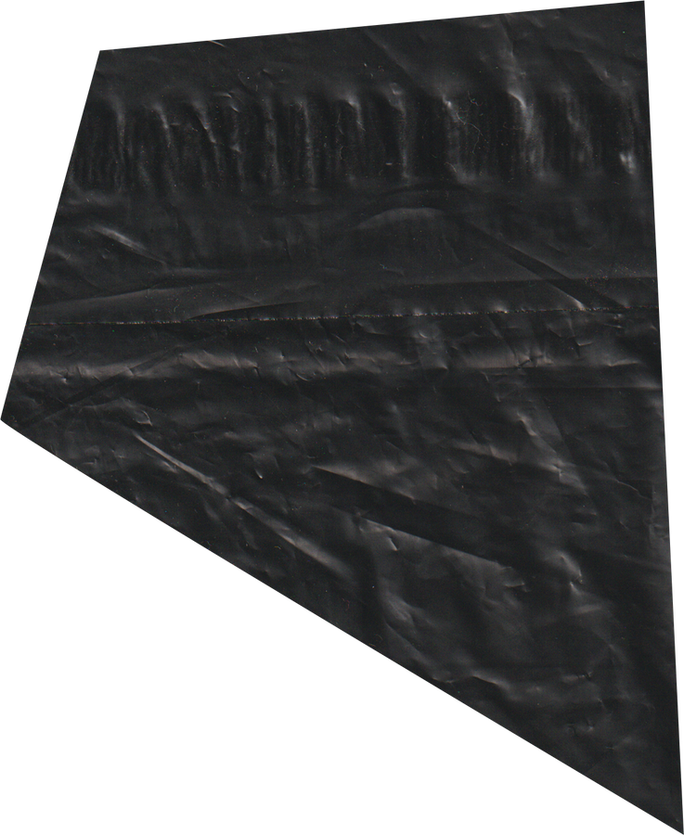
2024.05
Mushion
Fashion & Music
이름
신규섭

Slide 2
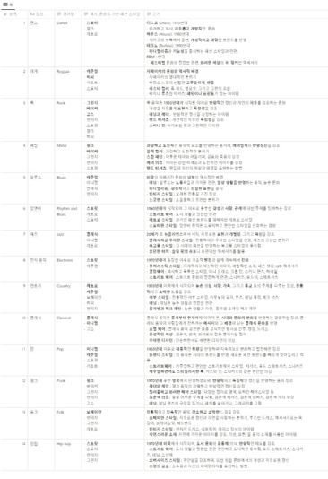
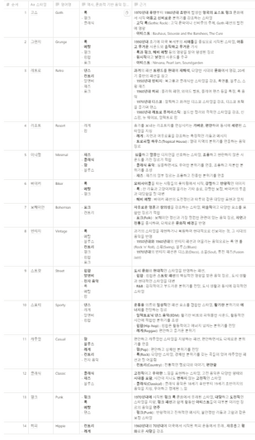
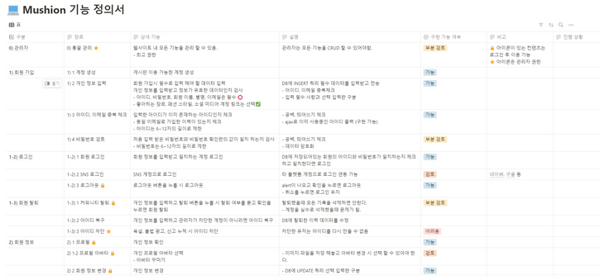
프로젝트 구상
기능 정의서
음악 카테고리
패션 카테고리

Slide 3
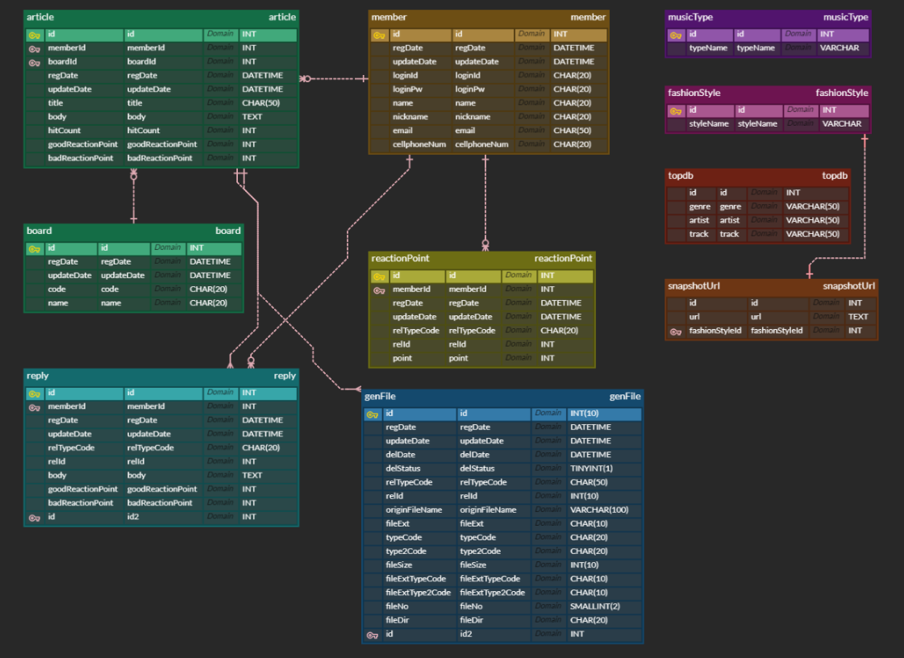
ERD

Slide 4

메인 홈

Slide 5
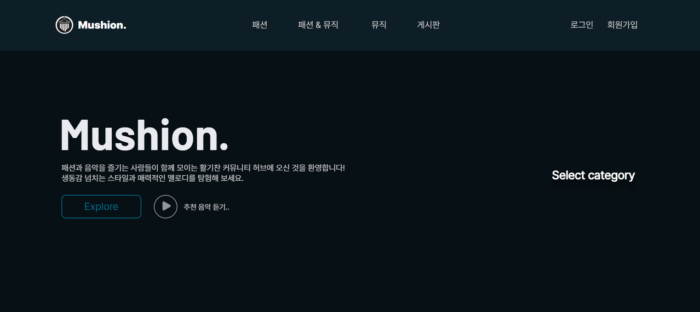
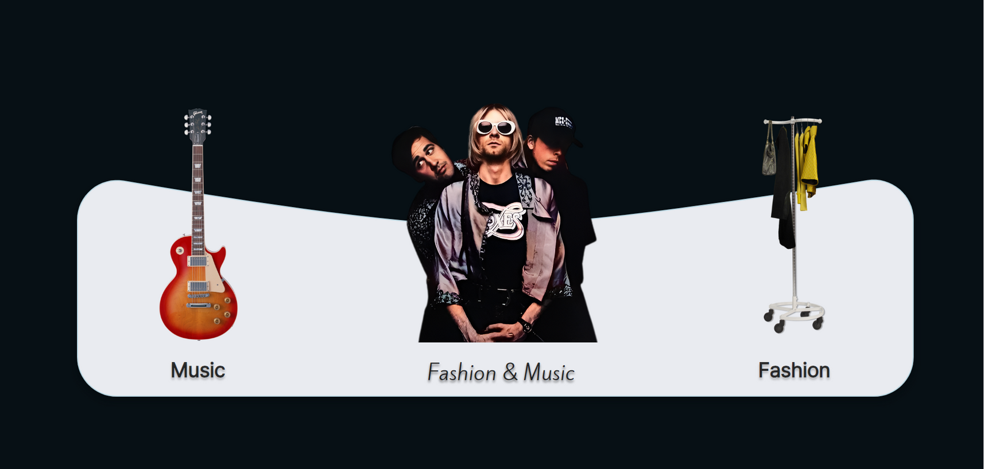
메인 페이지

Slide 6
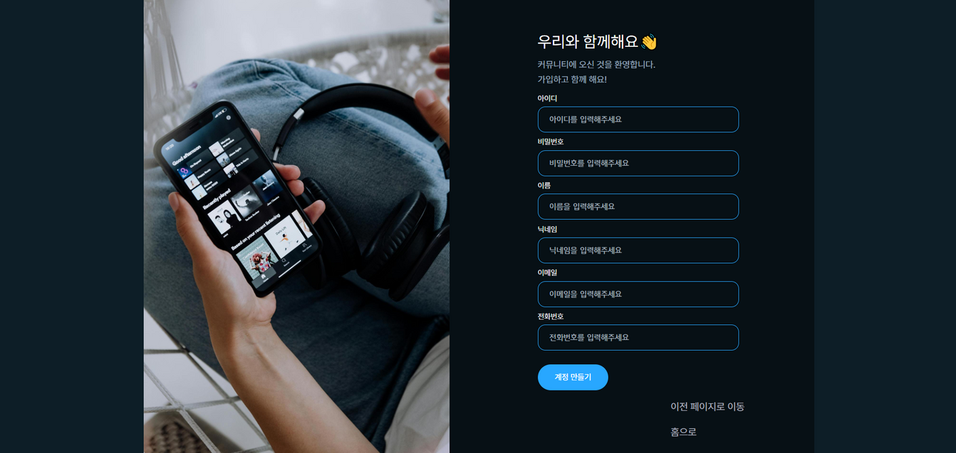
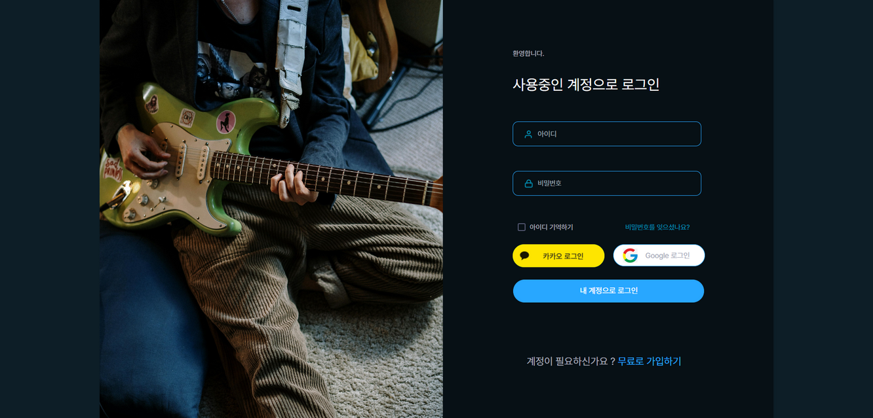
로그인, 회원가입

Slide 7
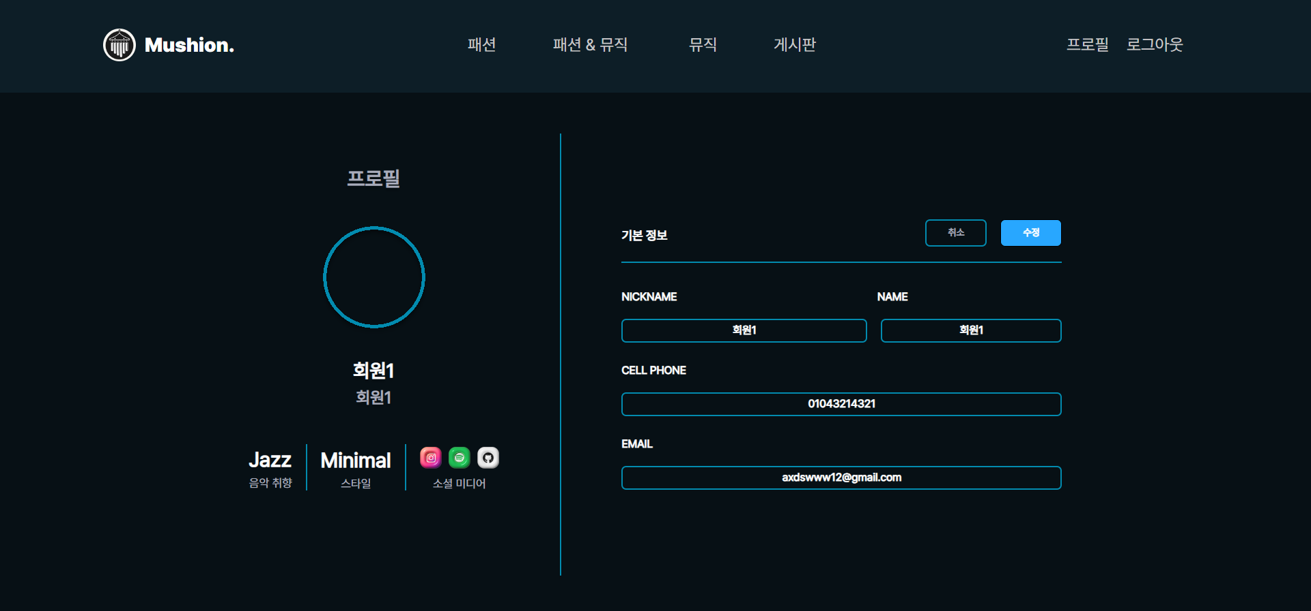
프로필
프로필은 본인 인증 후 개인정보 수정이 가능합니다

Slide 8
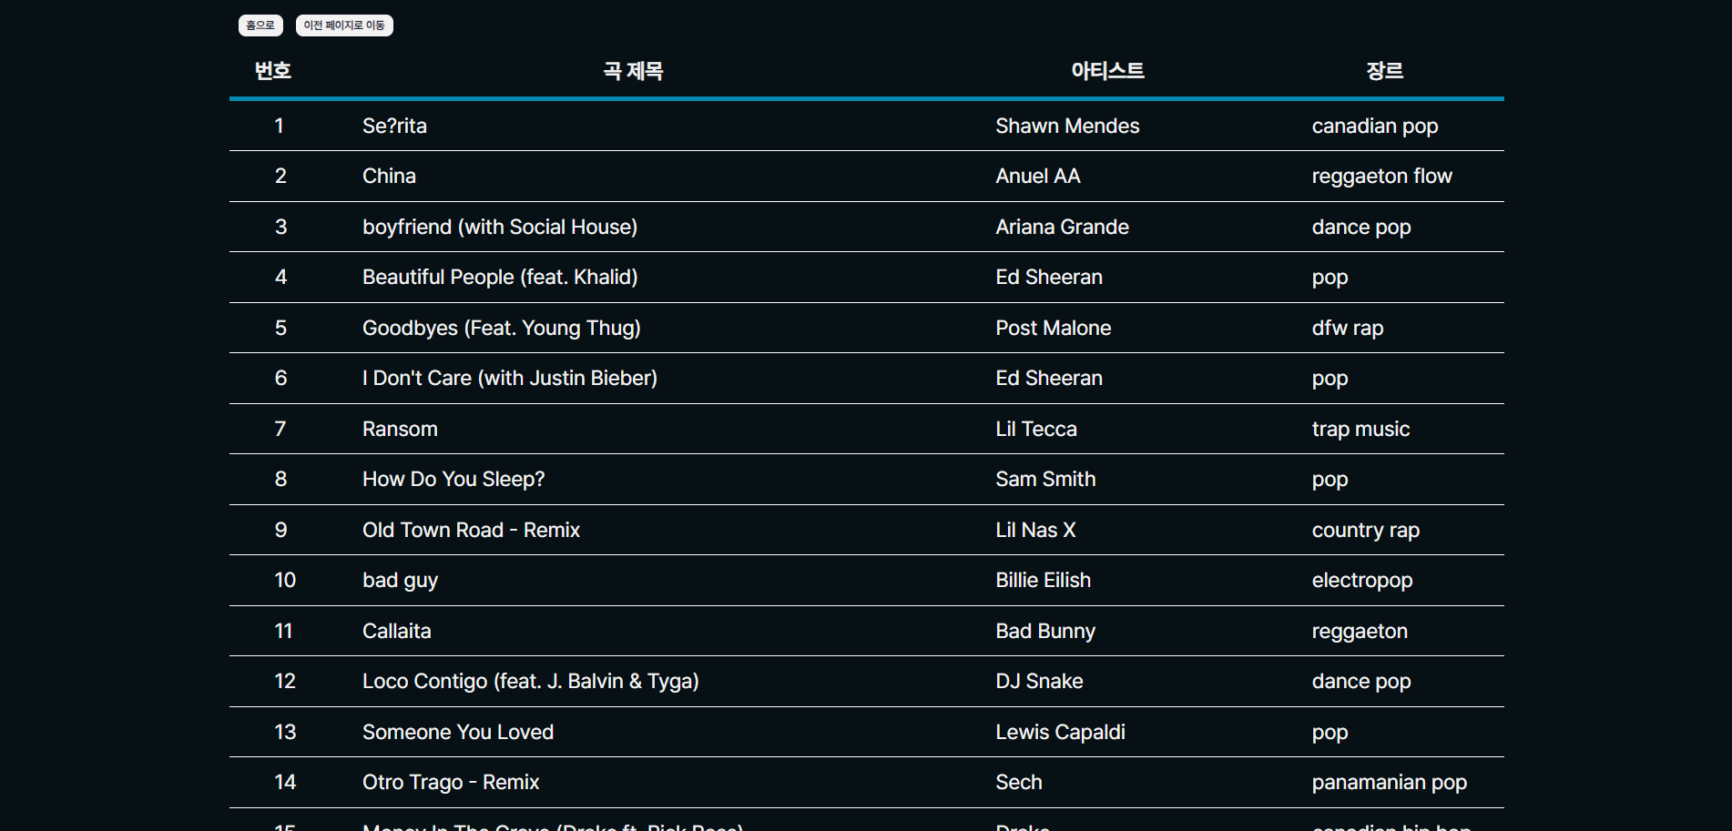
Music 페이지

Slide 9
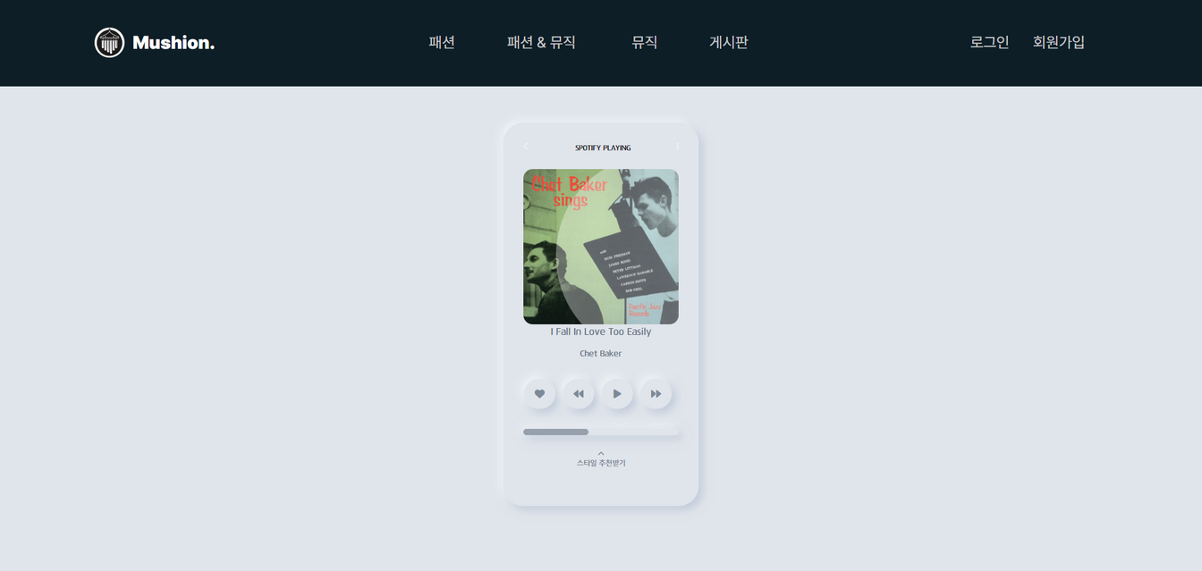
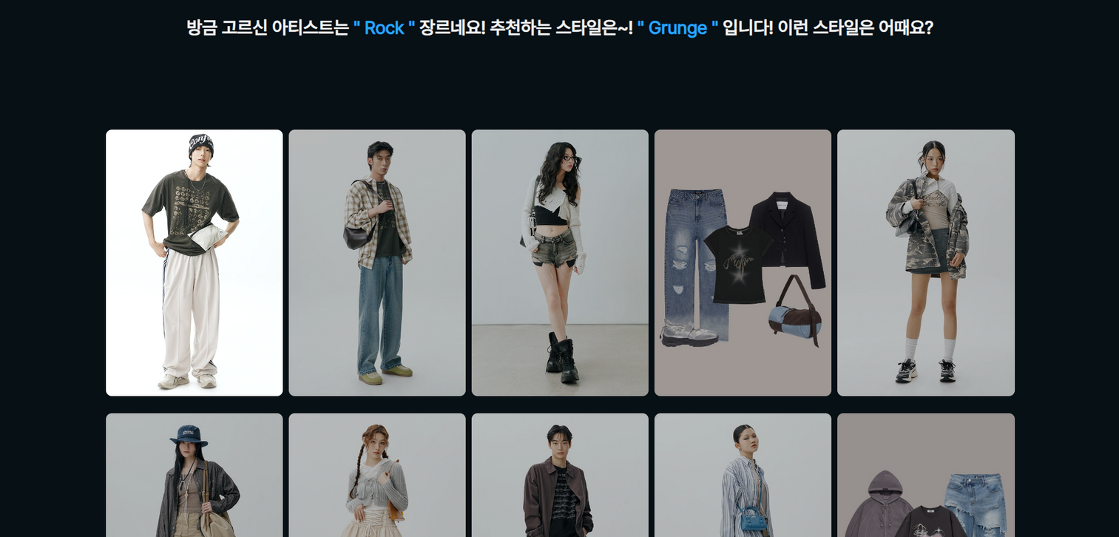
Fashion & Music 페이지
스포티파이 로그인 후
재생 플레이어의 좋아요를 누른 뒤
음악과 대응하는 패션 스타일을
추천 받을 수 있습니다.

Slide 10
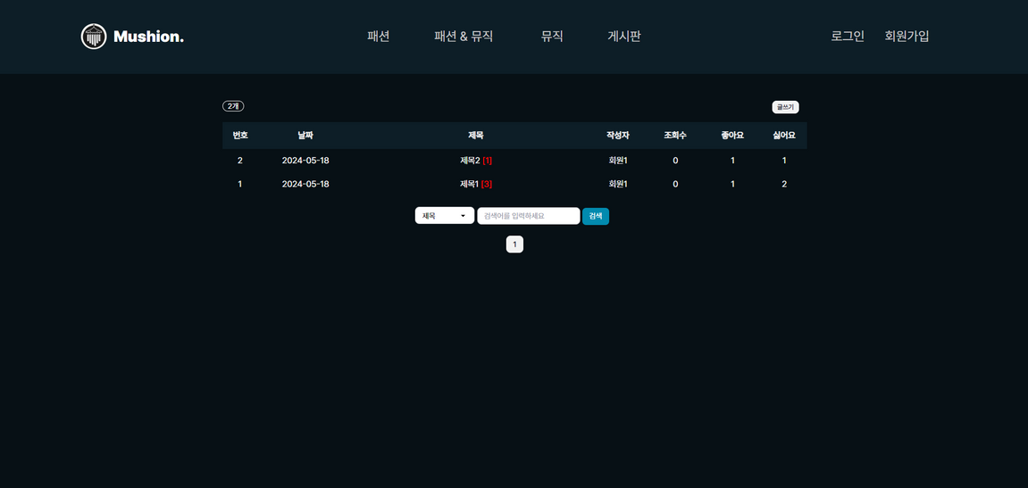
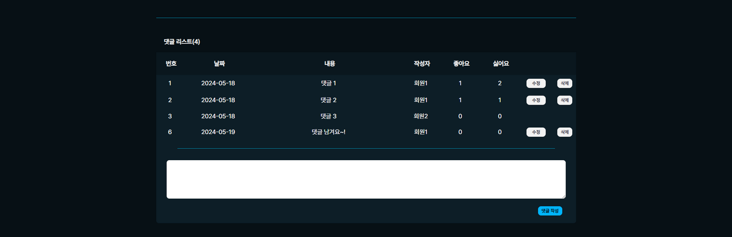
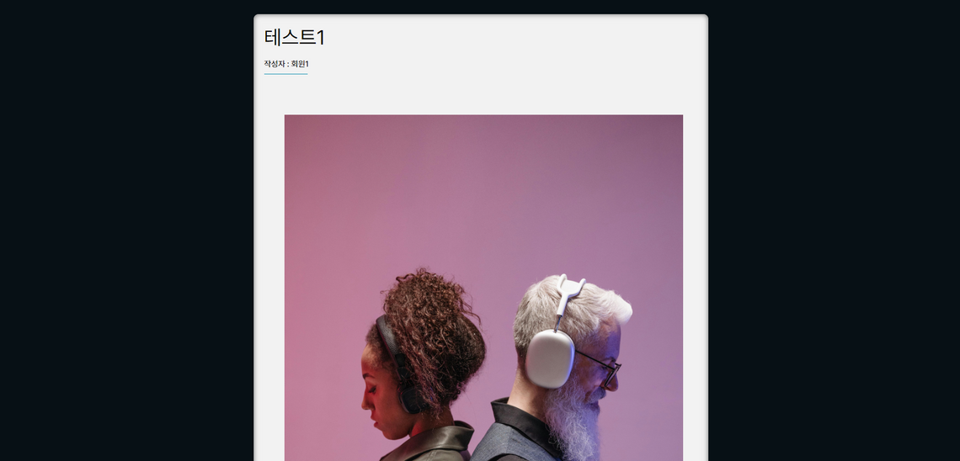
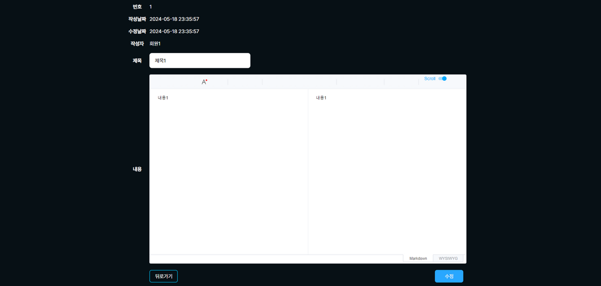
게시판 목록, 상세보기, 댓글, 게시글 수정

